Slide 1
性能优化浅谈
周坤
2016-3-4

Slide 2
培训目的说明
基于目前的什么问题，进行该次培训，期望可以达到什么效果（不超过两个）
目前，我们的应用在性能方面，存在一些问题，大家也或多或少的知道。
最近工作正好是优化图文的二级列表卡顿的问题，主要给大家讲一下优化的过程。
希望大家对优化的过程有一些了解，也能够在今后新功能开发、维护上注意一点。

Slide 3
培训内容简介
优化
如何构建良好的APP：
优化分类
优化方法、步骤
卡顿优化工具---blockcanary
实际工作中的优化例子

Slide 4
培训目标人群
有必须参与人群，建议参与人群
随意，时间无法把握

Slide 5
培训前需要了解的知识
培训前需要了解知识的一些链接
1.http://www.trinea.cn/android/android-performance-demo/
2.http://blog.zhaiyifan.cn/2016/01/16/BlockCanaryTransparentPerformanceMonitor/?utm_source=tuicool&utm_medium=referral

Slide 6
培训正文
如何构建良好的APP
如何构建良好的APP：
开发中，拥有一套性能最优化构建方法，并一直到结束。
用户体验
1.响应
First, we’ll focus on response time: how long it takes your app to respond to a user action 。
2.流畅
The second important metric is smoothness.
3.Battery ，Security，Memory...Performance

Slide 7
培训正文
Android中的性能优化的分类
代码的优化
布局的优化
内存的优化
电量的优化
逻辑算法，网络，线程。。。
需求的优化

Slide 8
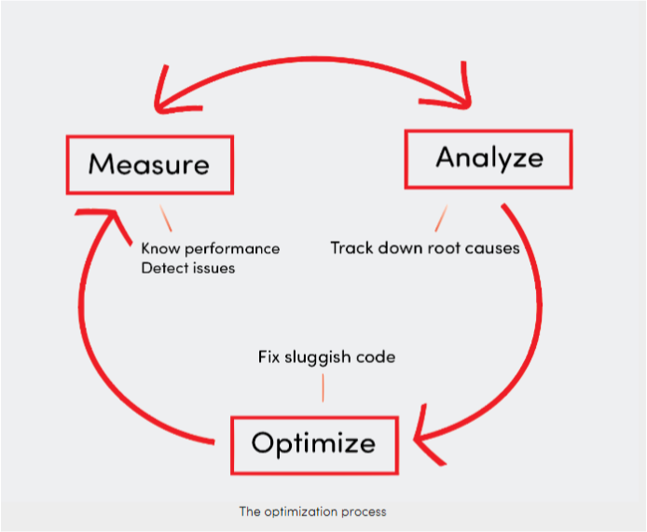
培训正文
Android中的性能优化的步骤
Measure：不断的测量
Analyze：分析
Optimize ：衡量，动手做
前提：
1.领导的支持
2.最好有单元测试代码
3.知道常见的问题
4.一部垃圾手机
5.勇气

Slide 9
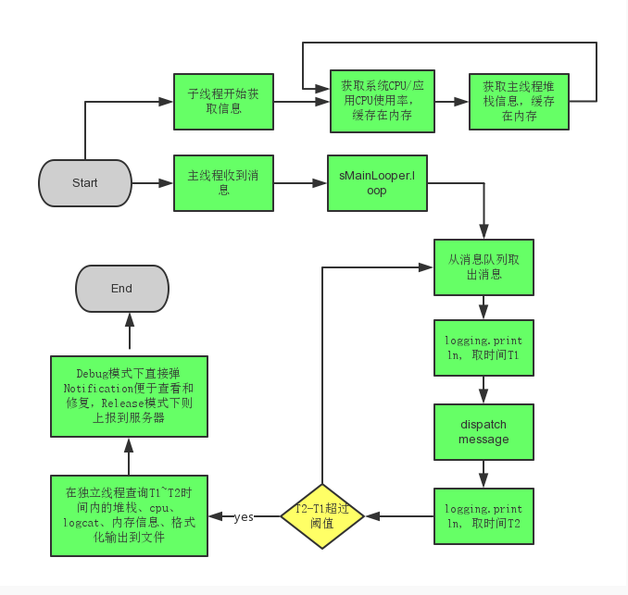
培训正文
Android中卡顿问题优化工具介绍
卡顿优化的工具：1.TraceView
2.BlockCanary
内存优化的工具：1.MAT
2.LeakCanary
布局优化： 1. Overdraw
2. hierarchy viewer
BlockCanary

Slide 10
错误实例（实际项目中的代码以及实际场景）
最优方案在会上说明，可以提示参考之前的技术里的哪个要点。
无用代码删除
Handler运用梳理
Getview中耗时操作的变更。

Slide 11
培训前的思考问题
培训前需要进行的问题思考，会上用五分钟各自说明自己思考的方案。（最好3个以内）
禁止
主线程文件IO（标记文件读除外）
主线程耗CPU操作
主线程同步IPC调用
推荐
异步化
产品及程序设计
预加载 + 闲时加载 + 按需加载
线程管理
线程数限制 + 任务队列
非主线程优先级调低
压力测试
防御式编程
主路径自动化数据监控
全局性能监控

Slide 12
培训结束后的思考问题
需要进一步对培训内容在会后进行深入了解及思考的内容。
BlockCanary的代码阅读，写出适合自己的监控程序。

Slide 13
参考资料
培训内容来源
浅谈，无资料
1.手淘双十一系列（一） | 521 性能优化项目揭秘 http://yq.aliyun.com/articles/1477?spm=5176.100238.yqhn2.41.TapcjW
2.关于Android中工作者线程的思考 http://www.infoq.com/cn/articles/android-worker-thread
3.性能优化模式 http://blog.jobbole.com/96026/
4.Android性能优化之被忽视的优化点 http://android.jobbole.com/82182/

Slide 14


